Slide 1
Tik Tok小店投放流程

Slide 2
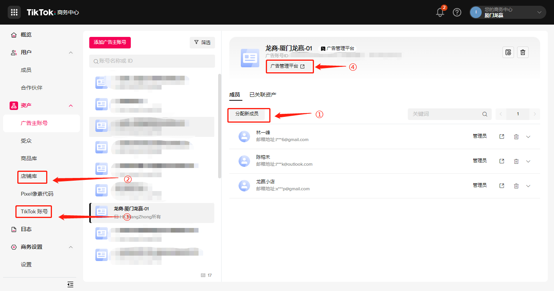
Tik Tok小店广告投放流程
①广告账户【分配新成员】
③【Tik Tok账户】授权运营或者自己
②【店铺库】授权运营或者自己
④进入【广告管理平台】

Slide 3
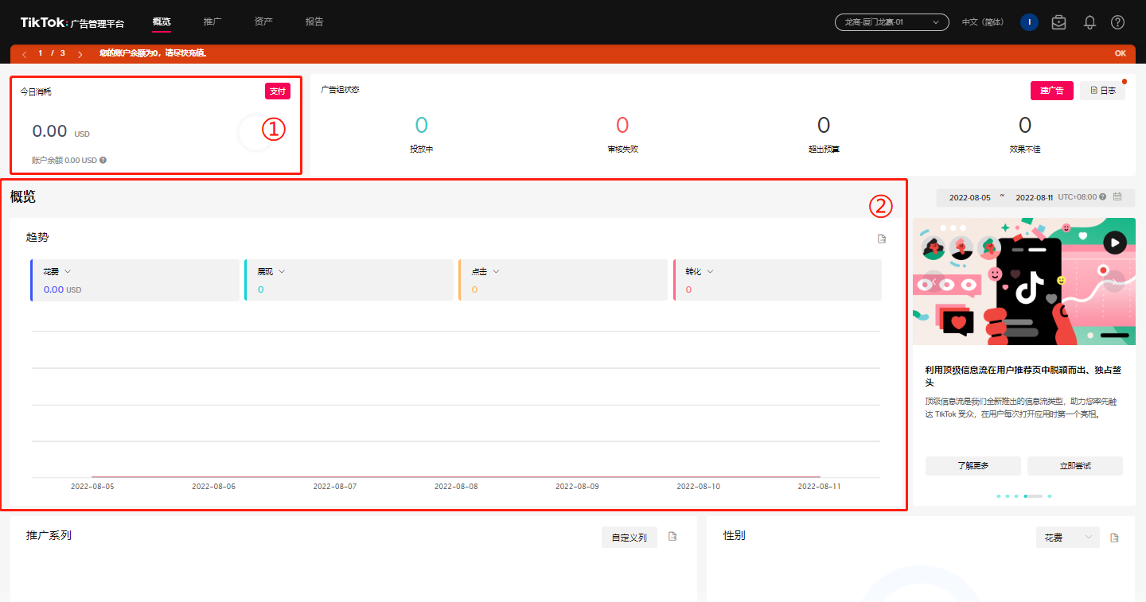
进入广告管理平台界面
①查看余额和每日消耗
②查看7天广告大概数据

Slide 4
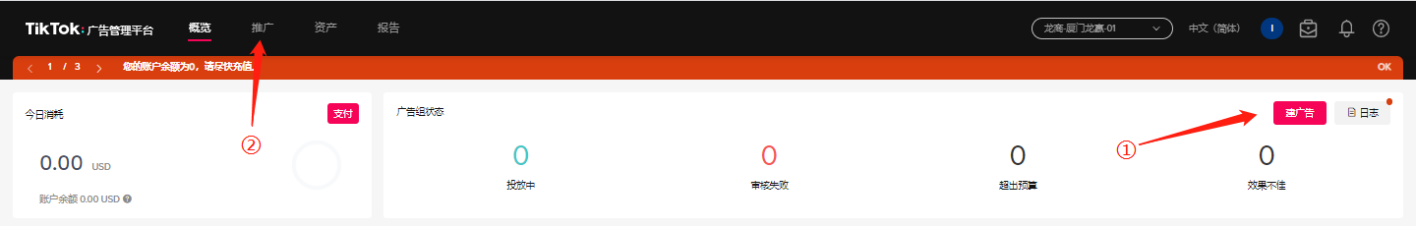
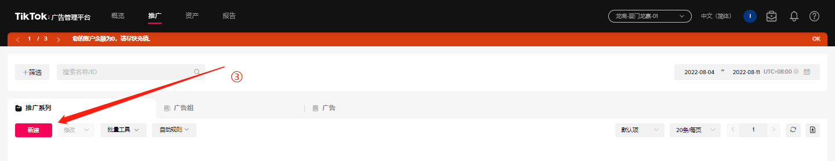
开始投放
①方法一：开始新建广告点击【建广告】
②方法二：点击【推广】，进入广告推广界面
③点击【新建】即可新建广告

Slide 5
Tik Tok广告层级
推广系列：
在 TikTok 广告管理平台上运行广告的第一步是创建“推广系列”。这意味着您还需要确定您的推广系列目标，这是您希望广告实现的最终结果。 以下是设置推广系列的基本步骤：
1. 选择推广系列目标
2. 为推广系列制定预算
3. 开始创建广告组
您可以从各种目标中进行选择，例如让更多人安装您的应用（应用安装量）或让更多人访问您的网站（访问量）。在推广系列级别，您还要设置推广系列预算，包括每日预算、终身预算或无限制预算。
在每个推广系列中，您需要拥有多个广告组，这将使您能够优化您的广告并衡量投放效果。让我们看看下一步

Slide 6
广告组：
您可以在广告组级别为每个广告组设置特定的广告位、受众、目标受众、推广系列预算、排期、优化目标和出价。以下是设置广告组的基本步骤：
1.选择广告位
2.设定您的目标受众
3.制定推广系列预算和排期
4.设定优化目标和出价方法
5.开始创建广告
在这个过程中，广告组级别有大量操作，而且广告组级别对于决定广告的运行方式至关重要。
在每个广告组中，可以有单个广告或多个广告，多个广告可以让您比较不同广告的投放情况，并根据其投放效果对其进行优化。下面让我们看一看 TikTok 广告结构的最后一部分。

Slide 7
广告：
广告是最终呈现给目标受众的内容，也就是他们将在移动应用上看到的内容。以下是设置广告组的基本步骤：
1. 命名您的广告
2. 选择广告格式
3. 输入广告详情
◦上传您的媒体/创意
◦设置显示名称和头像
◦添加文字，包括复制和行动引导文案按钮的文字
4. 添加监测
这是 TikTok 广告结构的最后一部分。在大致了解如何建立一个推广系列之后，您就为开始创建和优化您的广告做好了准备。

Slide 8
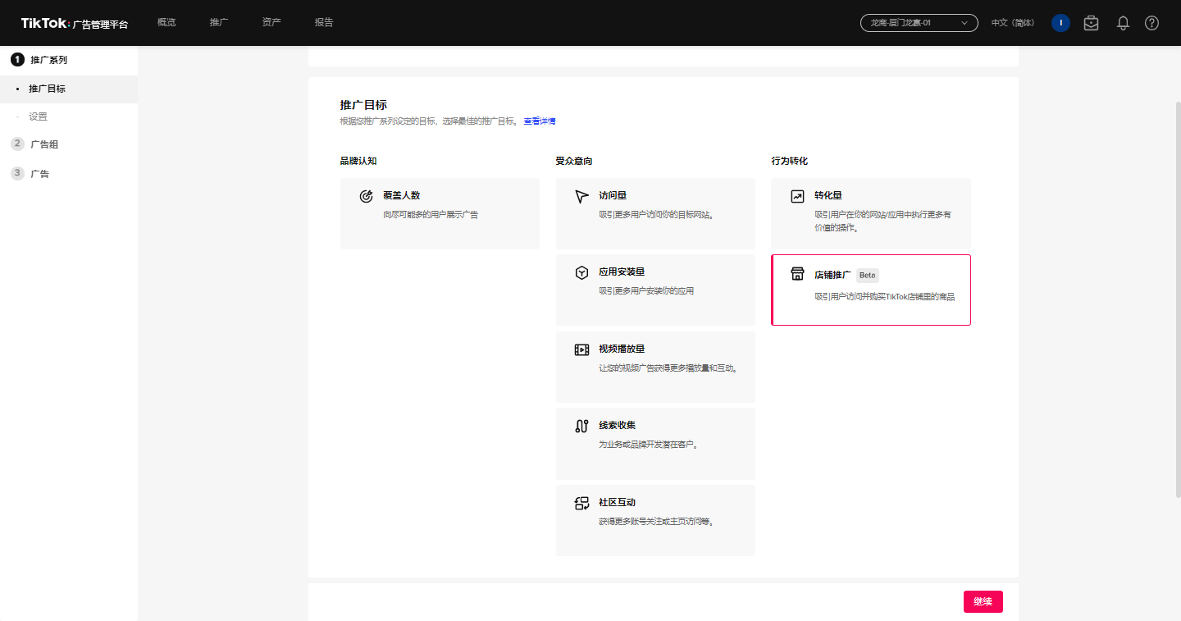
目标：推广Tik Tok小店
第一步：选择推广目标【店铺推广】

Slide 9
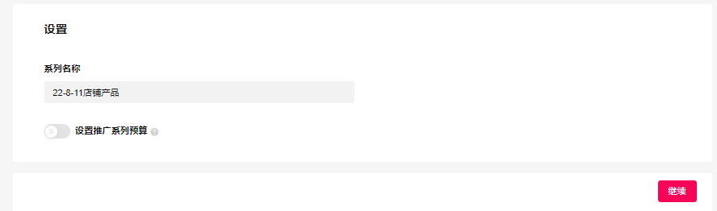
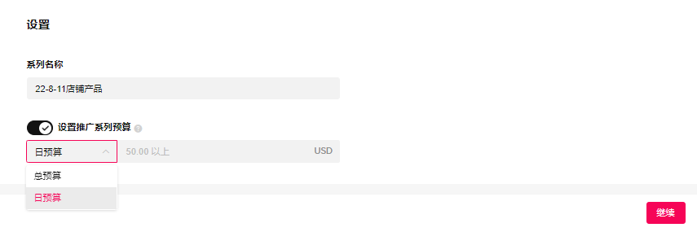
第二步：设置系列名称和预算
系列名称：可根据自己需求以及习惯进行命名。如：投放时间-产品名称-推广目标
有三个预算选项供您选择：
•无限 ：您的广告投放在推广级别不受任何限制，您的预算支出将由您在广告组级别设置的预算决定。
•日预算和总预算：您的广告投放在推广级别受日预算或总预算的限制。这意味着您的推广系列中所有广告的日支出或总支出不会超过此金额。（系列日预算或总预算的限制不得低于50美金）
预算设置完成后点击【继续】
无限预算设置
日预算和总预算设置

Slide 10
第三步：广告组设置
【店铺推广】广告组级别，您可以定义：
• 商店设置
• 版位
• 定向受众
• 预算&排期
• 出价方法与优化
注意：广告组创建有一个限制：每个推广系列最多可创建 999 个广告组。
兴趣行为定向：前期建议通投，不限>全选>选择部分标签

Slide 11
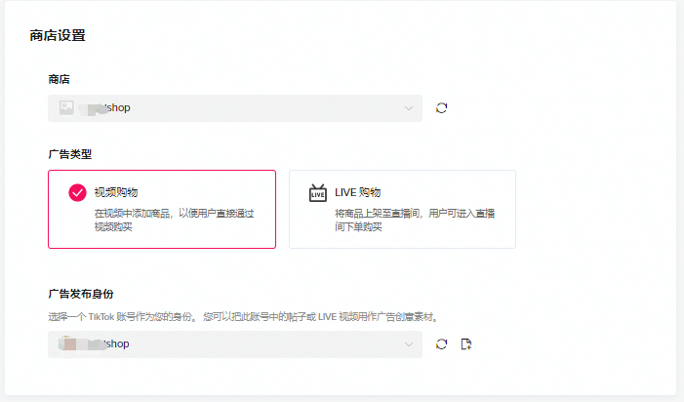
【视频购物】①商店设置
小店投流分为直播投流和视频投流
选择【商店】
选择广告类型根据自己需求选择【视频购物】或【LIVE购物】
选择广告发布身份

Slide 12
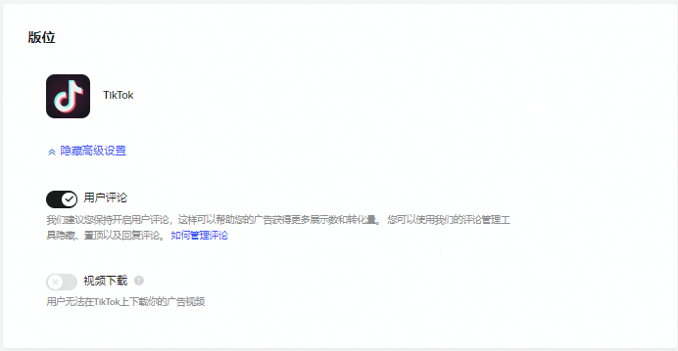
②版位
只有Tik Tok这个版位，选择【高级设置】
关闭【视频下载】

Slide 13
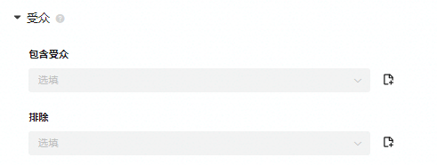
③定向
【受众】
受众是我们应用中的可以看到您的广告的用户。 选择合适的受众可以帮助您提高广告的投放效果。关于受众，有两种设计思路：
精准定向 ：系统将根据您的具体的定向设置找到最佳客户，然后向他们显示您的广告。了解更多关于广告定向和自定义受众的信息。
广泛定向 ：系统将在没有任何预定义参数的情况下找到最佳人选。只需将定向选项留空，我们的智能算法将帮助您找到您不知道的潜在客户。
前期不建议使用受众包，后期可根据测试期间浏览事件受众进行定向扩展相似受众人群。
可以参考下方链接设置受众
https://ads.tiktok.com/help/article?aid=9611

Slide 14
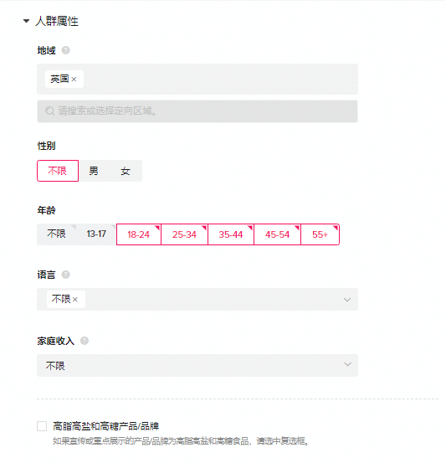
【人群属性】
【地域】目标所投放的国家，目前Tik Tok已开通小店国家
其中美国和英国需要开白才可投放
【性别】【年龄】【年龄】【家庭收入】
前期建议进行通投，后期根据数据进行优化

Slide 15
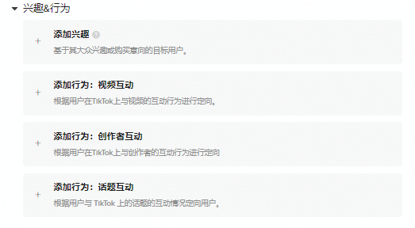
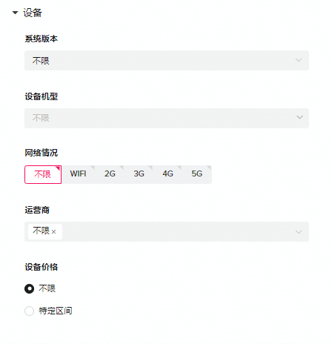
【兴趣&行为】【设备】
前期建议进行通投。
如果广告组稳定，则保持原有设置；
如果前期选择了部分定向，开始出现数据下滑，建议放开定向延长生命周期；
如果前期通投，开始出现数据下滑，可以基于历史数据筛选最优的5-10个兴趣标签来定向，同时新建计划。

Slide 16
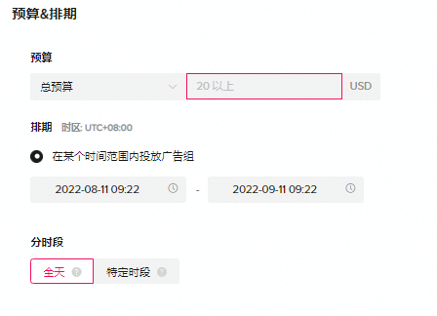
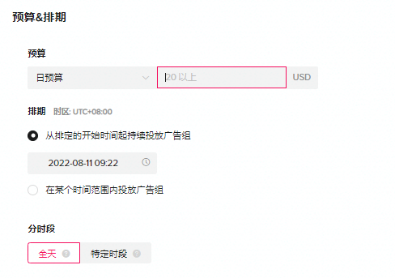
④预算&排期
【预算】日预算不低于20美元
总预算不低于620美元
【排期】广告开始投放的日期，投放广告设置时要注意账户时区和目的地国家时区

Slide 17
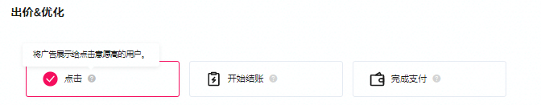
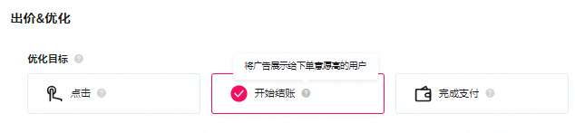
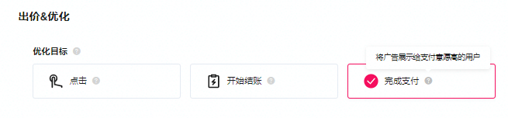
⑤出价&优化
【优化目标】
【点击】浅层事件，可以利用点击事件快速度过广告冷启动期
【开始结账】深层事件
【支付完成】深层事件
冷启动期可以理解为学习阶段。指的是，在广告初期投放阶段，广告系统不断探索新用户，帮助广告组寻找到适合展示的人群的过程

Slide 18
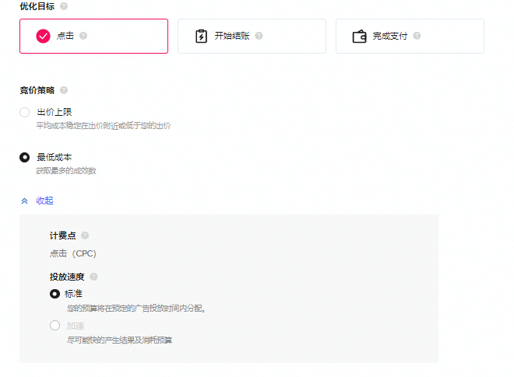
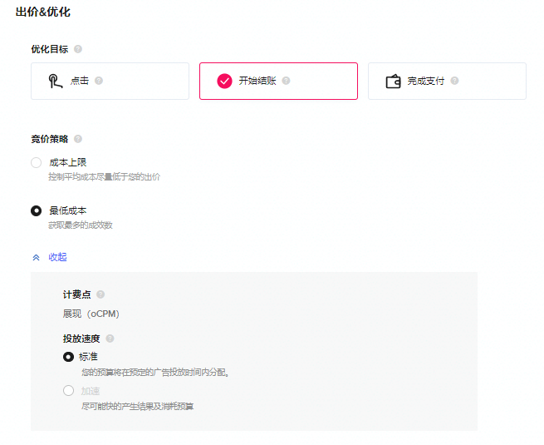
【竞价策略】-【最低成本】
这种竞价策略能够充分消耗预算获取最多的成效事件，这种竞价策略可能成本会比较高

Slide 19
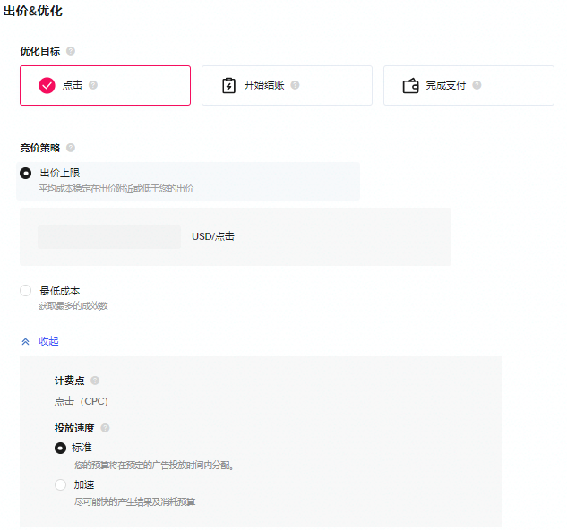
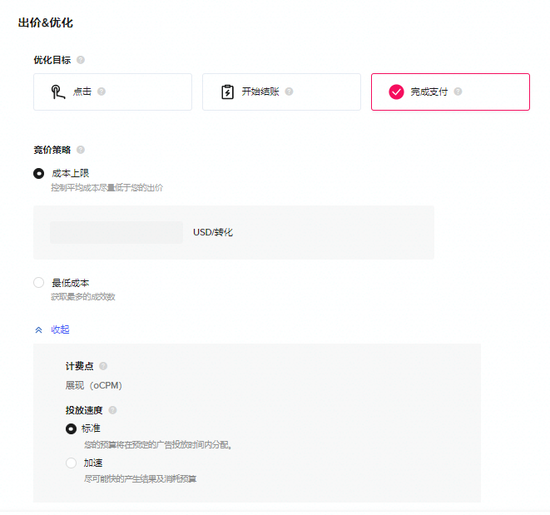
【竞价策略】-【出价上限】
可以较好的控制成本，可以根据产品的广告费用进行出价，然后系统建议做参考
这种竞价策略容易不花钱或者跑的飞快，需要运营经常去查看和调价，调价范围建议不超过20%，调价不要太过频繁建议在15-60左右，调价过快可能会造成CPM过高

Slide 20
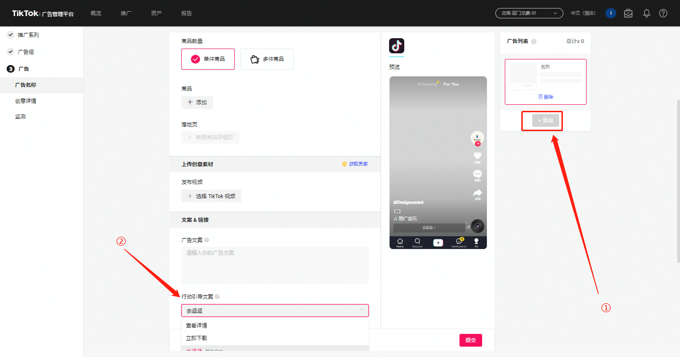
第三步-广告
选择要投放的产品和视频
①添加玩第一个产品广告
可以继续添加第二个产品
广告，这个第二个广告是
在同一个广告组下
②引导文案投放是以购物
为目标，建议是选择
去逛逛

Slide 21
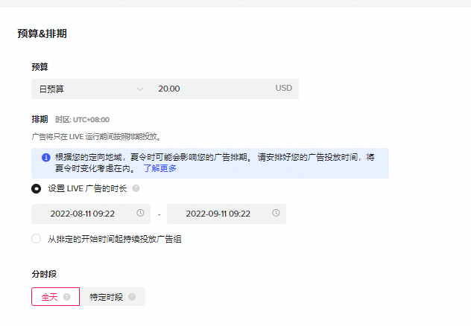
【LIVE购物】
设置直播时一定要主要时区问题，不然
容易造成直播没开始就在投放或者直播
完还在投放

Slide 22
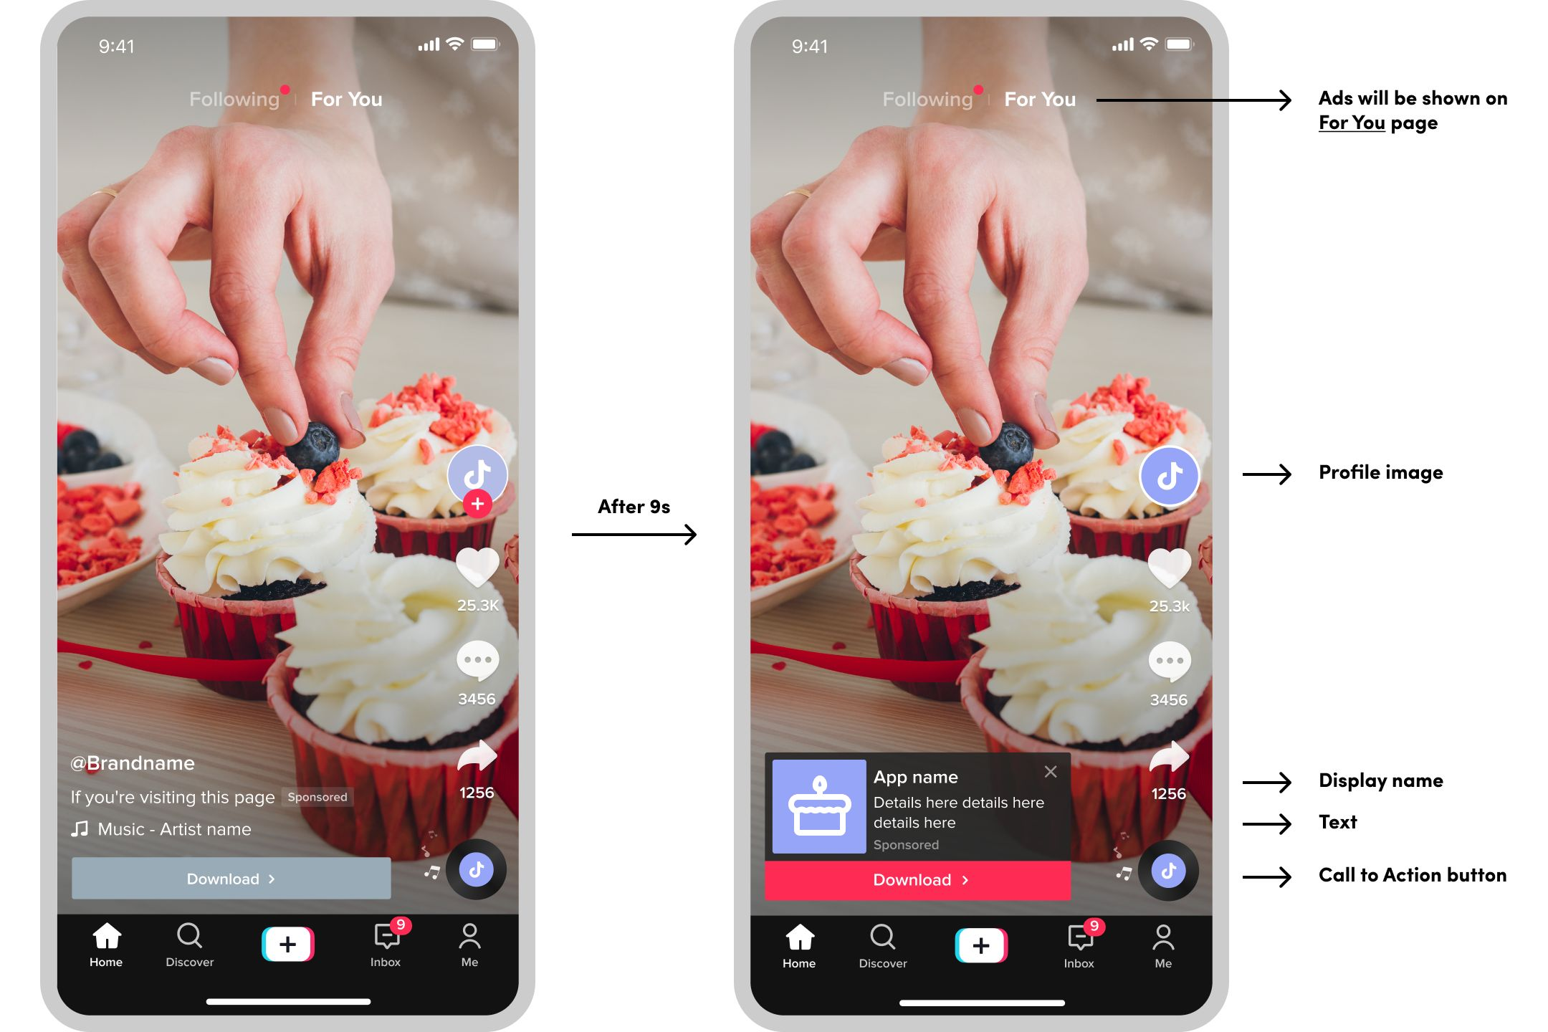
广告样式
TikTok 支持全屏广告，可提供积极的用户体验和更好的互动。广告视频播放 9 秒之后，将会出现像下图中的“卡片下载”一样的广告样式。

